Slide 1
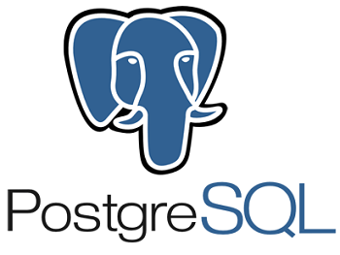
Session 09
Stored Procedures
Triggers
Views
Stored procedures
Triggers
Views

Slide 2
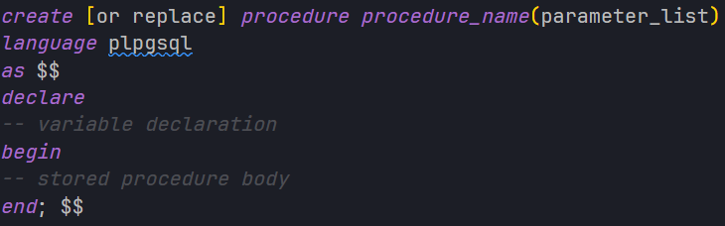
Tổng quan về Stored procedures
Stored procedures là gì ?
Stored procedures trong PostgreSQL là một tập hợp các lệnh SQL để thực hiện các tác vụ hoặc thao tác dữ liệu phức tạp trong CSDL lặp đi lặp lại nhiều lần.
Chúng có thể chứa các câu lệnh SELECT, INSERT, UPDATE, DELETE, và các câu lệnh điều khiển như IF, WHILE, và các cấu trúc điều khiển khác.
Giúp bảo trì, quản lý logic code trở nên dễ dàng hơn, Code được tái sử dụng linh hoạt hơn.
Cú pháp tạo một Stored Procedure
Lưu ý:
Stored procedures có thể thực hiện các transactions bên trong khối begin…end, còn function thì không thể.
Stored procedures được lưu cùng database

Slide 3

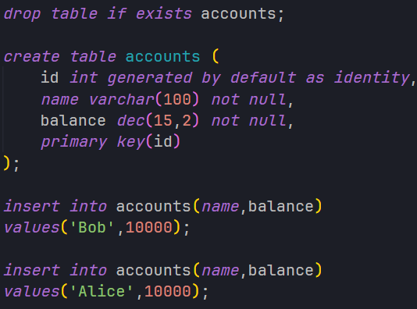
Qua đó bạn thấy nó có cú pháp như một function. Nhưng stored procedure chỉ có tham số in ,inout và cũng không thể return về một giá trị như function.
Tuy nhiên bạn có thể return theo dạng này
Ví dụ tạo một bảng accounts mới.

Slide 4
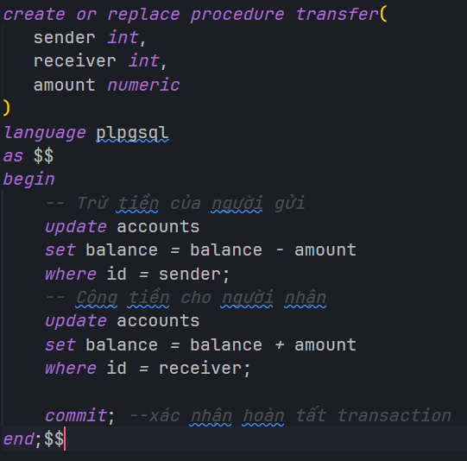
Chúng ta dễ thấy trong thực tế, nghiệp vụ chuyển tiền từ người này sang người khác xảy ra rất thường xuyên với các bước đơn giản như:
Bạn có thể tách logic nghiệp vụ chuyển tiền thành một stored procedure để tái sử dụng nhiều lần.
Bước 1: Trừ tiền của người gửi một khoản x
Bước 2: Cộng tiền cho người nhận đúng bằng x
Với tính nhất quán của giao dịch ngân hàng, chỉ một trong các bước lỗi thì giao dịch bị hủy. Transactions giúp bạn thực hiện được điều đó

Slide 5

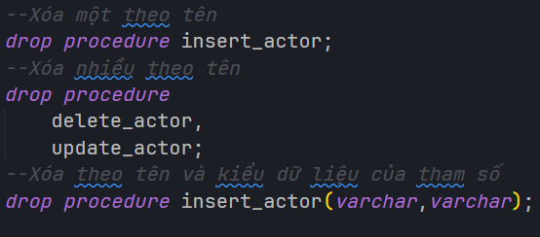
Cách gọi Stored procedure
Trong đó:
call: là từ khóa khởi chạy một stored procedure
transfer: là tên của stored procedure
Cách Xóa Stored procedure
Cũng giống như function bạn có thể xóa với 2 cách:

Slide 6
Tổng quan về Triggers
Trigger là gì ?
Trigger là một hàm được kích hoạt chạy tự động để thực thi một tập hợp các câu lệnh SQL khi một sự kiện xảy ra. Sự kiện có thể là một câu lệnh INSERT, UPDATE, DELETE hoặc TRUNCATE.
Khác với functions hay stored, triggers không được kích hoạt bởi người dùng. Trigger được kích hoạt bởi một sự kiện như INSERT, UPDATE, DELETE hoặc TRUNCATE
Trigger có thể được kích hoạt trước hoặc sau khi sự kiện xảy ra
Các kiểu Triggers
1
Row-level triggers
2
Statement-level triggers
Kích hoạt nhiều lần
theo dòng dữ liệu
Kích hoạt một lần
theo câu lệnh

Slide 7
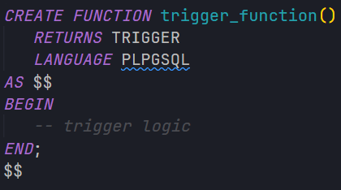
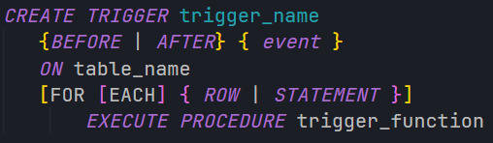
Tạo một Trigger
Để tạo một Trigger bạn cần làm 2 bước:
Bước 1: Tạo một trigger function với từ khóa create function return về trigger
Return lại Kiểu trigger
Bước 2: Gắn trigger function đã tạo đó cho trigger được tạo với create trigger
Gắn trước/sau event INTERT, …
Gắn cho table nào
Kiểu trigger

Slide 8
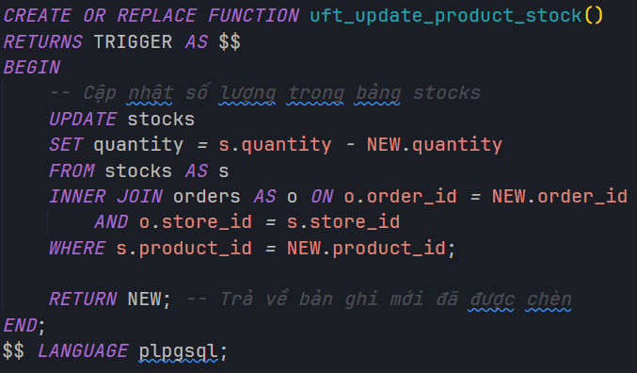
Ví dụ
Trong nghiệp vụ bán hàng khi bán được một sản phẩm (tức có đơn hàng mới) thì số lượng tồn kho của sản phẩm đó phải giảm đi đúng bằng số lượng đã bán.
Bước 1: Tạo trigger function để thực hiện nghiệp vụ update
Với NEW là đại diện cho record vừa được thêm mới vào bảng order_items

Slide 9
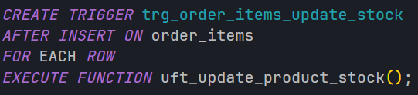
Bước 2: Định nghĩa trigger và gắn trigger function cho trigger
Gắn trigger function SAU KHI sự kiện INSERT dữ liệu vào order_items xảy ra với từ khóa AFFTER INSERT
Sử dụng kiểu trigger row-level đắt bắt được chèn mỗi một dòng mới vào bảng order_items với FOR EACH ROW
Trigger thường rất hay áp dụng để ghi log tự động lịch sử thay đổi dữ liệu cho mục đích quản trị.

Slide 10
Tổng quan về Views
View là gì ?
Trigger là một hàm được kích hoạt chạy tự động để thực thi một tập hợp các câu lệnh SQL khi một sự kiện xảy ra. Sự kiện có thể là một câu lệnh INSERT, UPDATE, DELETE hoặc TRUNCATE.
Khác với functions hay stored, triggers không được kích hoạt bởi người dùng. Trigger được kích hoạt bởi một sự kiện như INSERT, UPDATE, DELETE hoặc TRUNCATE
Trigger có thể được kích hoạt trước hoặc sau khi sự kiện xảy ra
Các kiểu Triggers
1
Row-level triggers
2
Statement-level triggers
Kích hoạt nhiều lần
theo dòng dữ liệu
Kích hoạt một lần
theo câu lệnh

Slide 11
Summary
Tổng kết lại kiến thức cần nắm
1
Hiểu cách sử dụng Column Aliases trong câu lệnh JOIN
2
Hiểu được cách sử dụng các loại JOIN

